Slide 1
Dự báo giá nhà TP.HCM từ dữ liệu rao vặt
CS106.F31.CN2 · Đồ án đề tài 5 · Nhóm 14

Slide 2
Bài toán
Ước lượng tổng giá rao của một bất động sản tại TP.HCM từ:
các thuộc tính có cấu trúc: diện tích, phòng ngủ, số tầng, vị trí, pháp lý
và mô tả tự do của tin rao
Vì sao đáng làm: mô tả chứa thông tin mà form không có: “hẻm xe hơi”, “nở hậu”, “ngộp bank”, “sổ hồng riêng”. Câu hỏi trung tâm: phần văn bản đó đáng bao nhiêu?

Slide 3
Ba nguồn dữ liệu
Vai trò | Nguồn | Cách lấy
Hiện tại | Chợ Tốt | API JSON công khai, quét theo quận
Hiện tại | mogi.vn | Parse HTML danh sách → chi tiết
Lịch sử | tinixai/vietnam-real-estates | Tải parquet từ Hugging Face

Slide 4
Ranh giới tự đặt: tôn trọng robots.txt, không vượt anti-bot chủ động, 1 request mỗi 1,5 giây, không thu thập thông tin người bán.

Slide 5
Xoá số điện thoại ngay lúc ghi file
Người rao né bộ lọc của sàn bằng đủ kiểu: chữ số Unicode, emoji, chữ cái thay số, số viết bằng chữ, ký tự vô hình chèn giữa.
Cách xử lý: chuẩn hoá thành chuỗi chỉ-để-dò nhưng giữ bản đồ vị trí ngược về văn bản gốc → chỉ đúng đoạn số điện thoại bị xoá.
14 kiểu nguỵ trang phủ bằng test · 0 số sót lại trong kho thô.

Slide 6
Trích đặc trưng định lượng từ văn bản
Bảy trường rút bằng regex. Ba luật khó nhất:
“1 trệt 2 lầu” = 3 tầng: tiếng Việt đếm tầng bằng phép cộng thành phần
“4x15” là kích thước, không phải diện tích: phải nhân ra, và chiều ngang chính là mặt tiền
“nhà mặt tiền” ≠ “mặt tiền 4m”: một cái là loại vị trí, một cái là số đo

Slide 7
Đo chất lượng bằng nhãn độc lập
Trường | F1
Diện tích | 0,939 ✓
Số phòng ngủ | 0,887
Số nhà tắm | 0,894
Số tầng | 0,802
Nhãn không do LLM gán, mà lấy từ chính trường có cấu trúc người bán điền vào form, thứ bộ luật regex không hề nhìn thấy.

Slide 8
Số tầng dừng dưới chỉ tiêu: 13/17 lỗi còn lại lệch đúng 1 đơn vị, trên các tin viết “1 trệt 1 lầu” nhưng điền số 1 vào form. Nhiễu của nhãn, không phải bộ luật đọc sai.

Slide 9
Sáp nhập hành chính 2025
TP.HCM còn 168 đơn vị cấp xã (113 phường, 54 xã, 1 đặc khu) từ 01/07/2025. Tin 2026 ghi phường mới, dữ liệu lịch sử ghi phường cũ.
Bảng ánh xạ dựng từ chính dữ liệu: API Chợ Tốt trả cả tên phường hệ cũ lẫn hệ mới cho cùng một tin → mỗi tin là một cặp ánh xạ do sàn khẳng định.
Kết quả cũng lộ ra cạm bẫy: 14/16 phường mới gộp từ nhiều phường cũ, tỷ lệ đa số thấp nhất 0,45.

Slide 10
Chống rò rỉ nhãn: kiểm, không tin
Danh sách kiểm chạy trước mỗi lần huấn luyện. Nó bắt được hai lỗi thật:
Bước tách từ tái tạo cụm tiền sau khi đã lọc: bỏ dấu phẩy thập phân biến “5,85” thành “585” nằm cạnh chữ “tỷ” còn sót
Đơn giá lọt qua dưới dạng “110 triệum2”, thứ nhân với diện tích ra thẳng nhãn
Kết quả: 0/34.607 dòng mang token tiền vào TF-IDF.

Slide 11
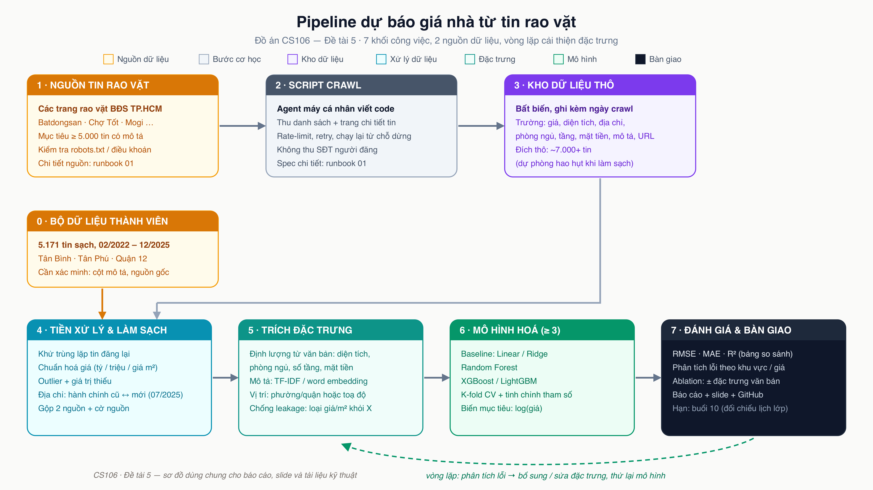
Pipeline
Pipeline tổng thể

Slide 12
Danh mục 12 mô hình, 4 tầng
Tầng | Mô hình
0 · mốc | Dummy · trung vị giá/m² theo nhóm
1 · tuyến tính | Linear · Ridge · Lasso
2 · chủ lực | Random Forest · LightGBM · CatBoost · XGBoost
3 · mở rộng | KNN · Cây quyết định · MLP

Slide 13
Mốc đáng quan tâm nhất là baseline môi giới: cách một người môi giới định giá trong đầu. Thắng Dummy chỉ chứng minh dữ liệu có tín hiệu.

Slide 14
Kết quả chính (E1)
Mô hình | MdAPE (%) | RMSE (tỷ) | R²
Dummy (trung vị) | 34,6 | 7,250 | -0,053
Trung vị giá/m² theo nhóm | 20,5 | 3,802 | 0,706
Ridge | 19,7 | 7,002 | -0,160
Random Forest | 15,1 | 4,626 | 0,579
LightGBM | 13,9 | 3,925 | 0,698
XGBoost | 14,0 | 3,793 | 0,716
2.326 tin Chợ Tốt · 5-fold · cùng bộ fold, cùng ngân sách tinh chỉnh

Slide 15
LightGBM và XGBoost hơn baseline môi giới 6,66 điểm phần trăm MdAPE. Cách biệt giữa các mô hình in đậm nhỏ hơn độ lệch chuẩn giữa các fold, nên không chọn ra một mô hình thắng. Điều kiện so sánh công bằng: cùng bộ fold, cùng ngân sách tinh chỉnh, cùng seed. Không tuyên bố hơn kém khi hai khoảng trung bình ± độ lệch chuẩn chồng lấn.

Slide 16
Vì sao phải báo cả ba chỉ số
Nhóm tuyến tính: MdAPE khá, nhưng R² âm.
Không phải lỗi cài đặt. Huấn luyện trên log giá, mô hình tuyến tính ngoại suy rất xa ở vài điểm, phép exp biến sai lệch đó thành con số khổng lồ trên thang VND. Trung vị không bị ảnh hưởng, RMSE thì sụp.
Đọc R² một mình → kết luận hồi quy tuyến tính vô dụng. Sai.
Đọc MdAPE một mình → kết luận nó ngang boosting. Cũng sai.

Slide 17
Ablation: văn bản đáng bao nhiêu?
Đặc trưng dùng | MdAPE (%) | Δ
Chỉ đặc trưng bảng | 14,77 | 0,00
Bảng + cờ văn bản thủ công | 14,08 | -0,69
Bảng + TF-IDF/SVD | 13,91 | -0,86
Bảng + TF-IDF/SVD + cờ | 13,88 | -0,89

Slide 18
Cùng bộ fold, cùng mô hình, cùng ngân sách. Khác biệt duy nhất là nhánh văn bản.

Slide 19
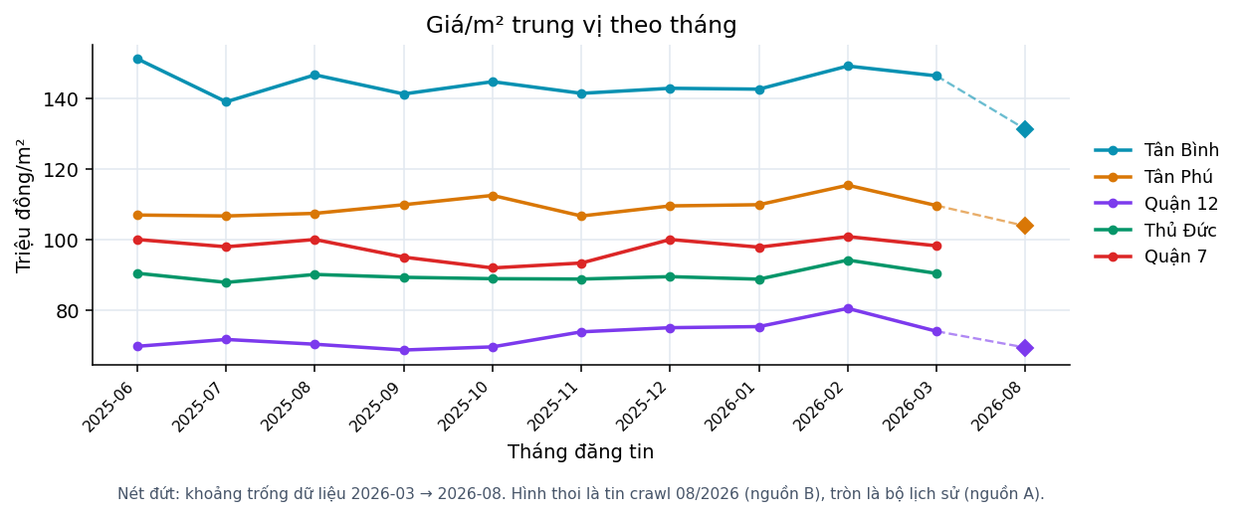
E2: trôi giá theo thời gian
Huấn luyện trên tin ≤ 06/2025 → kiểm trên tin crawl 08/2026.
Cả hai phía đều là giá rao, nên con số đo được là trôi giá theo thời gian thuần tuý, không lẫn khoảng cách giá rao / giá giao dịch.
Giá mỗi m² trung vị theo tháng

Slide 20
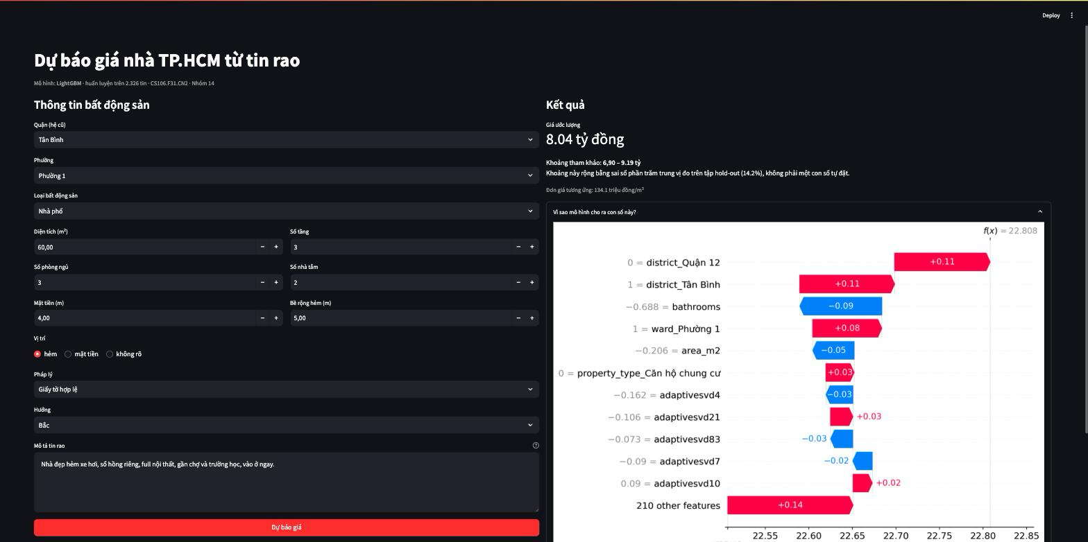
Demo
Streamlit, nạp đúng artefact mà bước huấn luyện xuất ra. Khoảng tin cậy lấy từ MdAPE đo trên hold-out, không phải con số tự đặt.
Ảnh chụp web app

Slide 21
Hạn chế, nói thẳng
Học từ giá rao, không phải giá giao dịch. Nhóm không có dữ liệu để đo khoảng cách đó nên không phỏng đoán.
Chỉ phủ TP.HCM, dày nhất ở ba quận mục tiêu. E3 đo trực tiếp mức suy giảm khi sang khu vực chưa thấy.
Tin rao tự mâu thuẫn: form một đằng, mô tả một nẻo.
Số tầng chưa đạt chỉ tiêu F1 0,9. Báo cáo trung thực kèm phân tích lỗi thay vì chỉnh luật cho khớp nhãn nhiễu.

Slide 22
Hướng phát triển
Bổ sung dữ liệu: crawl script đã resume được, chỉ cần chạy tiếp
Toạ độ và đặc trưng khoảng cách (đã thiết kế, hoãn theo cut-line)
Đối chiếu với dữ liệu giao dịch thật nếu tiếp cận được
Đường cong học cho biết crawl thêm còn đáng hay không

Slide 23
Phân công
Thành viên | Phần phụ trách
(cập nhật) | Thu thập dữ liệu
(cập nhật) | Tiền xử lý và đặc trưng
(cập nhật) | Mô hình và thí nghiệm
(cập nhật) | Báo cáo và demo

